Slide 1
UI구현 포토폴리오
박준우

Slide 2
순서
메인페이지, HTML 코드 설명
서브페이지(회사소개, 리스트, 제품정보, 장바구니, 주문하기), HTML 코드 설명

Slide 3
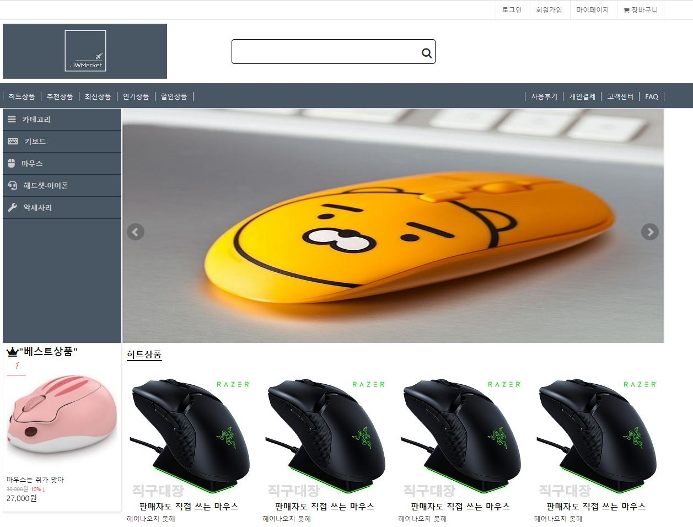
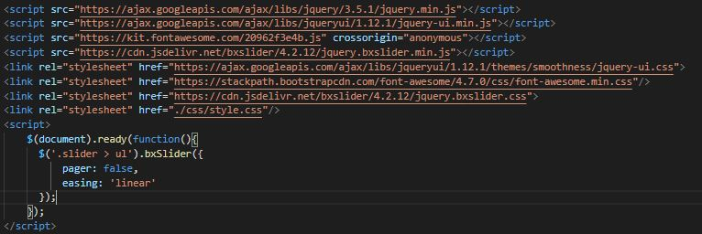
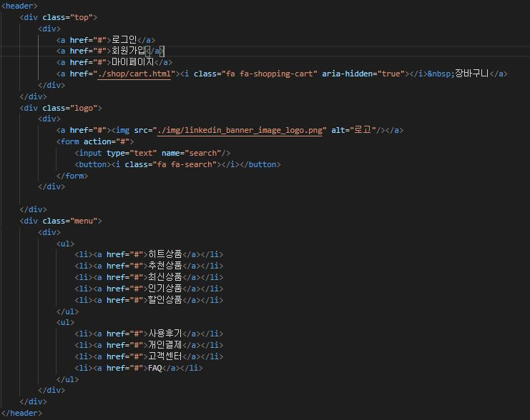
Index.html
Index.html script, link 구문입니다.
Script는 슬라이더 효과를 넣었습니다.
Index.html 메인 상단 페이지입니다.
Index.html header 영역 입니다.

Slide 4
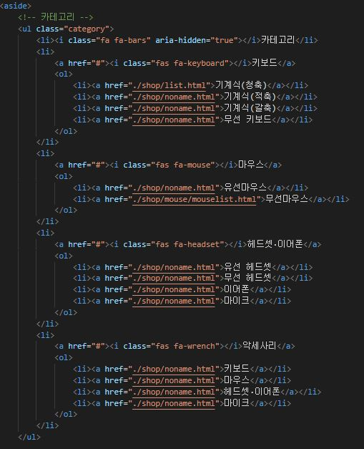
Index.html
Index.html 카테고리 영역 입니다.

Slide 5
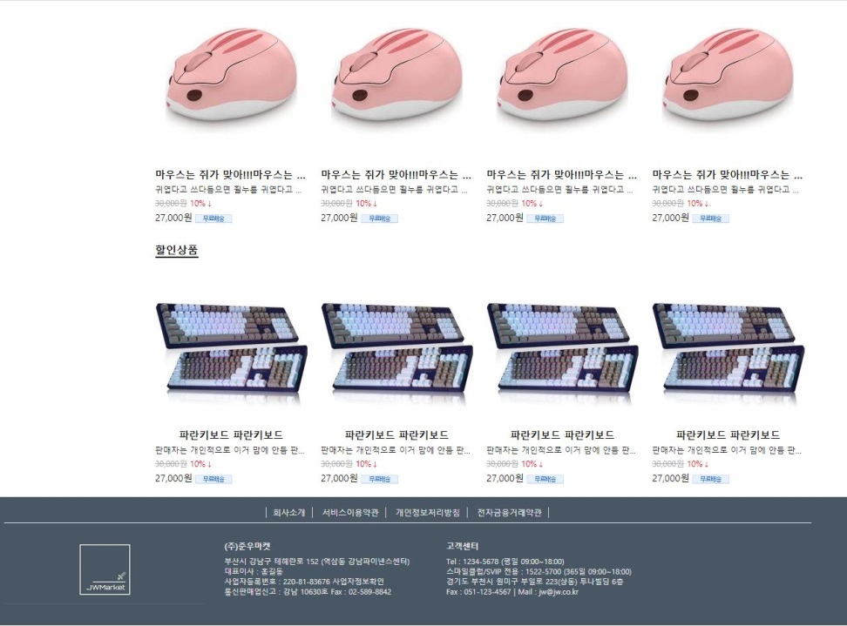
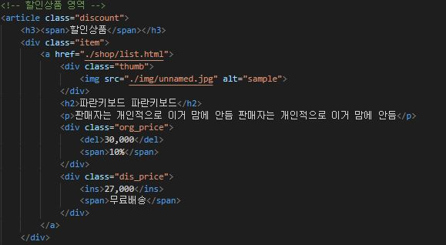
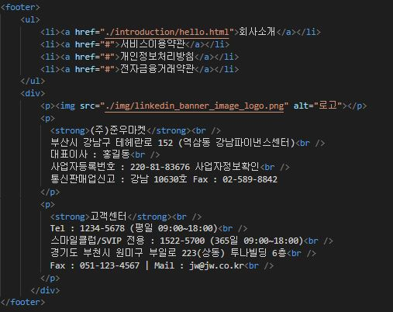
Index.html
메인 페이지 상품 구문입니다.
Index.html 메인 하단 페이지입니다.
Index.html footer 영역 입니다.

Slide 6
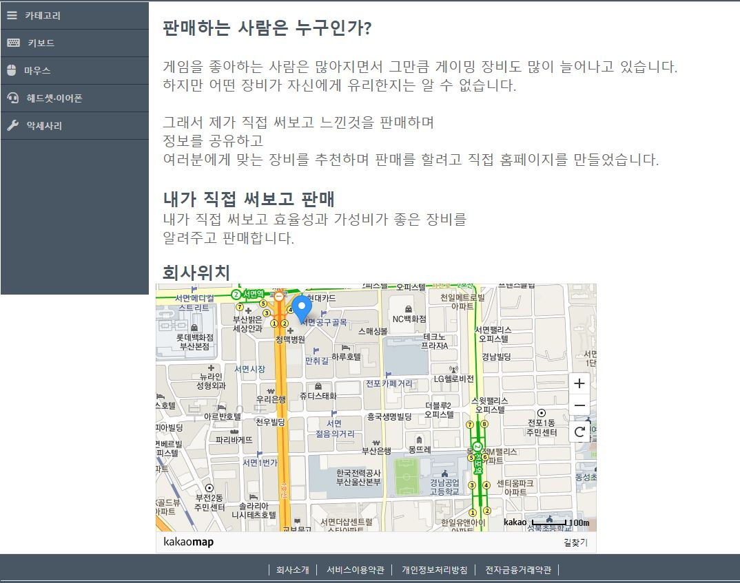
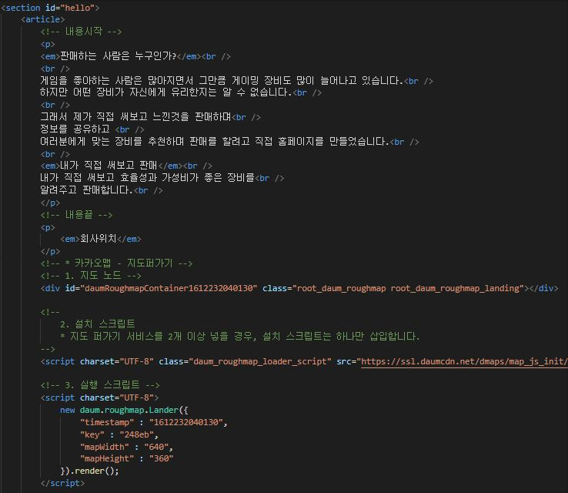
hello.html
hello.html 페이지입니다.
hello.html 글내용과 지도 script 구문 입니다.

Slide 7
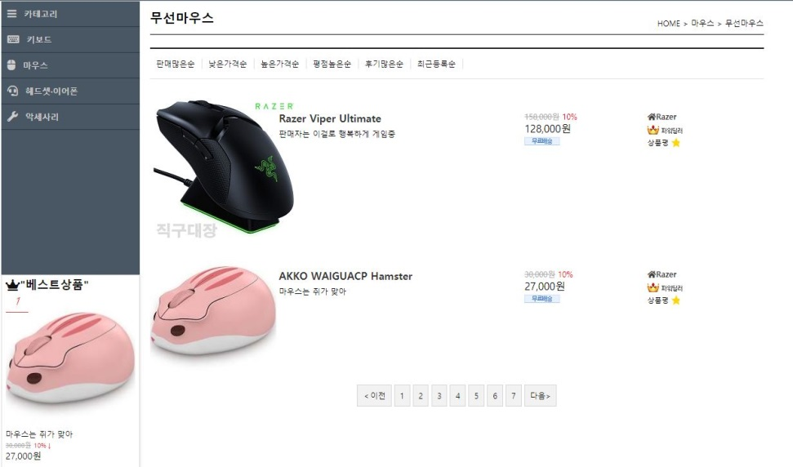
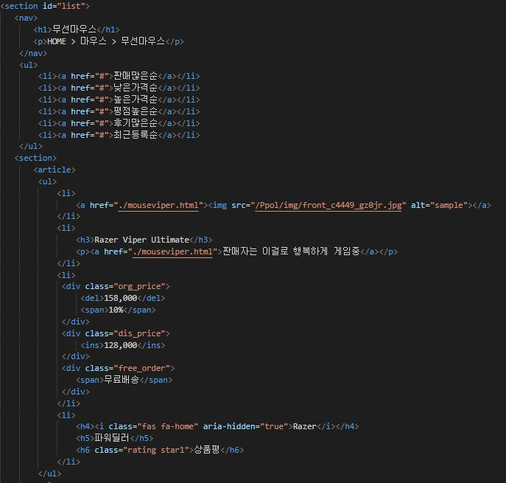
list.html
list.html 페이지입니다.
list.html 코드입니다.

Slide 8
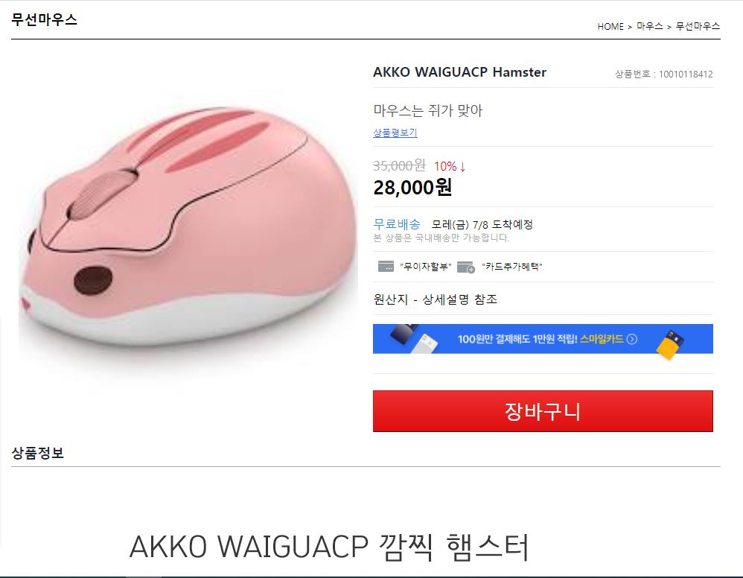
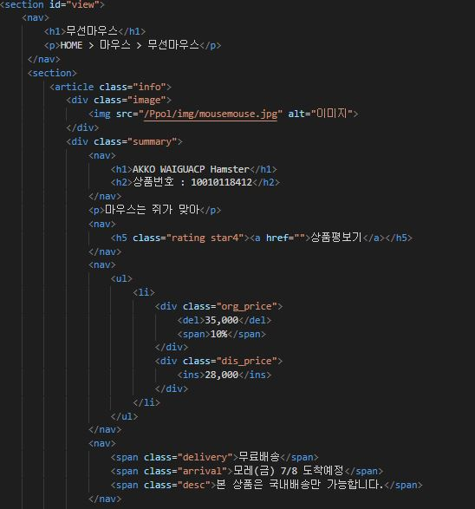
View.html
View.html 상단 페이지입니다.
View.html 메인코드입니다.

Slide 9
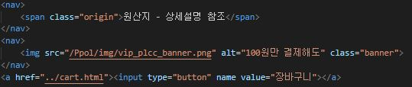
View.html
장바구니를 클릭했을 때 cart.html로
이동하도록 지정하였습니다.
View.html 상단 페이지입니다.

Slide 10
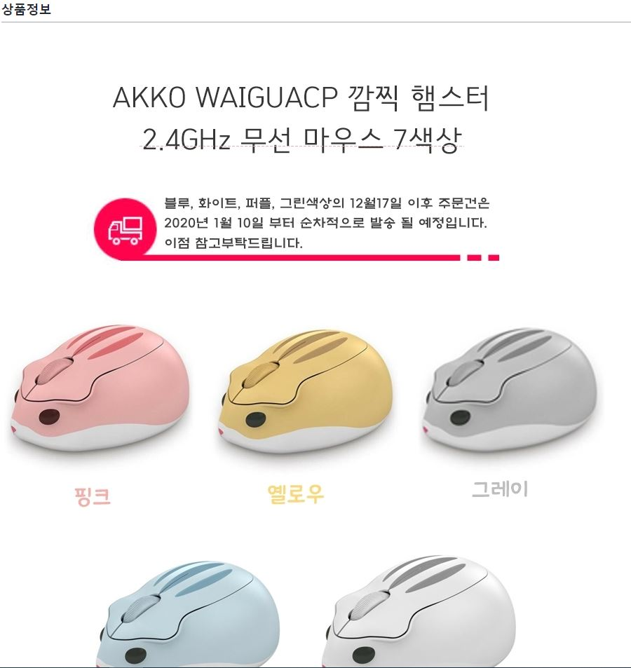
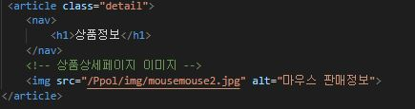
View.html
상품정보의 경우 이미지 파일을 사용했습니다.
View.html 상품정보 페이지입니다.

Slide 11
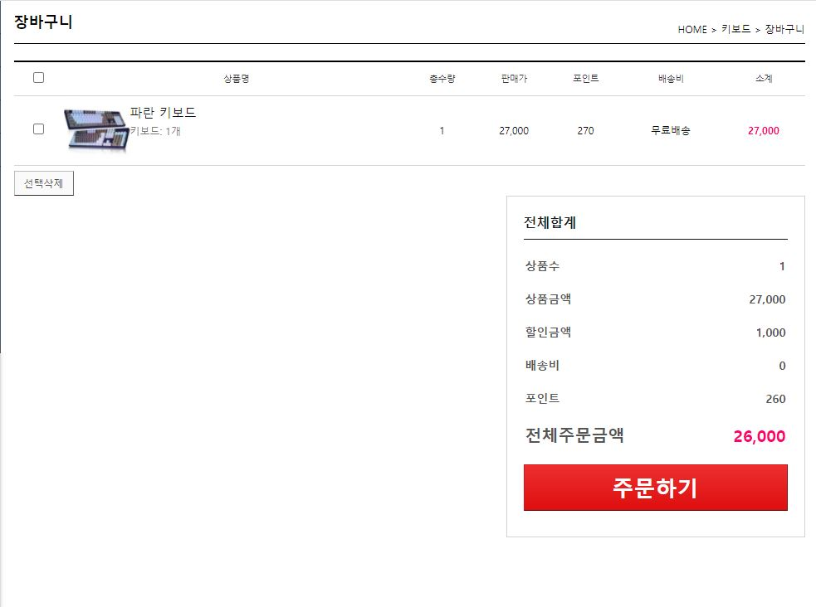
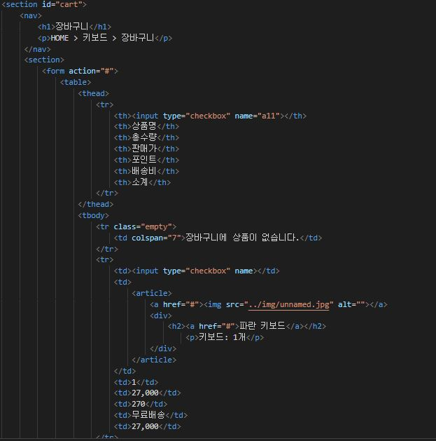
Cart.html
Cart.html 페이지입니다.
Cart.html 메인 코드입니다.

Slide 12
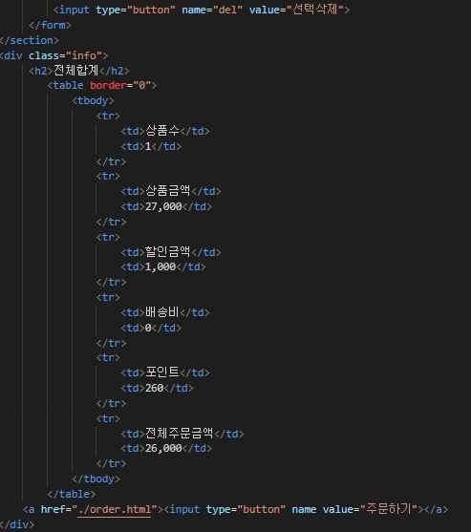
Cart.html
Cart.html 페이지입니다.
버튼 타입을 넣어 선택삭제 기능을 구현
하였으며, 주문하기는 order.html로 이동
하도록 경로를 설정하였습니다.

Slide 13
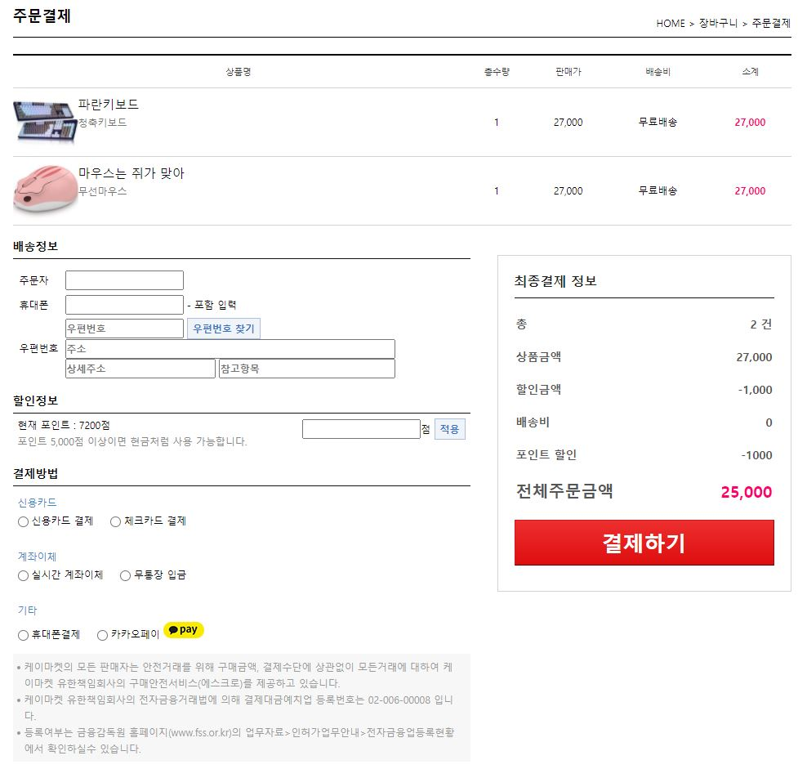
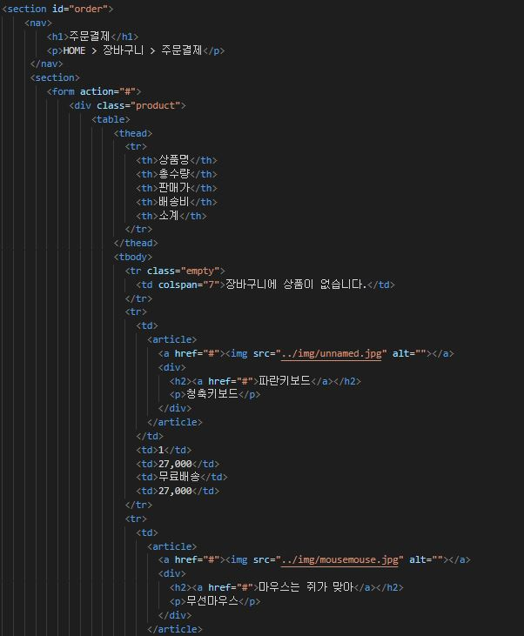
Order.html
Order.html 페이지입니다.
Order.html 메인 코드 입니다.

Slide 14
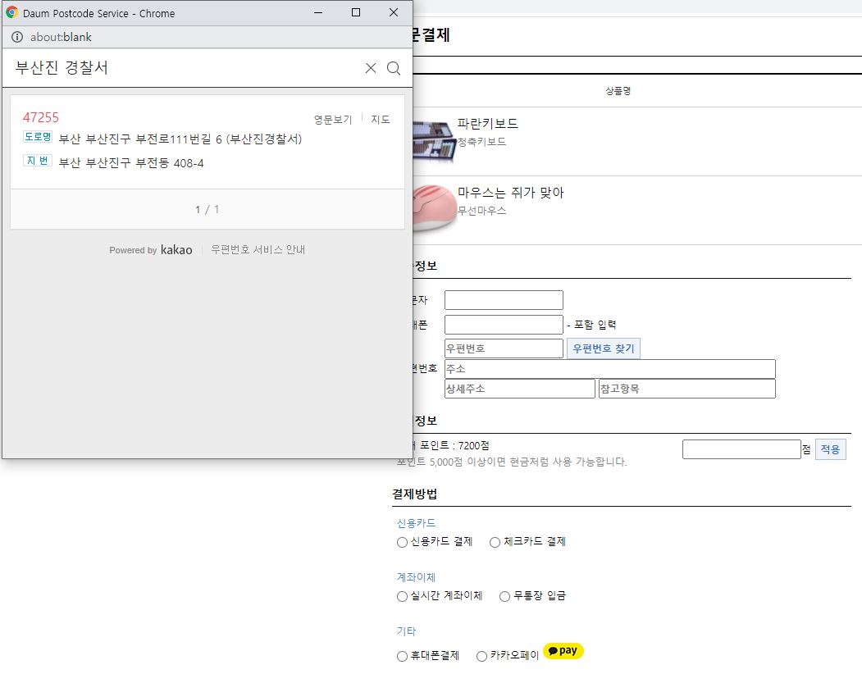
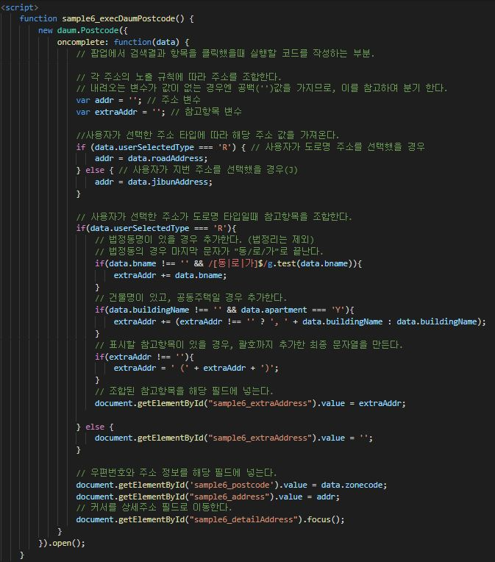
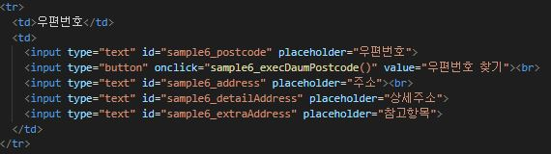
Order.html
우편번호(주소찾기) 코드입니다.
주소찾기 script 구문입니다.
주소찾기의 경우 카카오 오픈소스를 이용하였습니다.

Slide 15
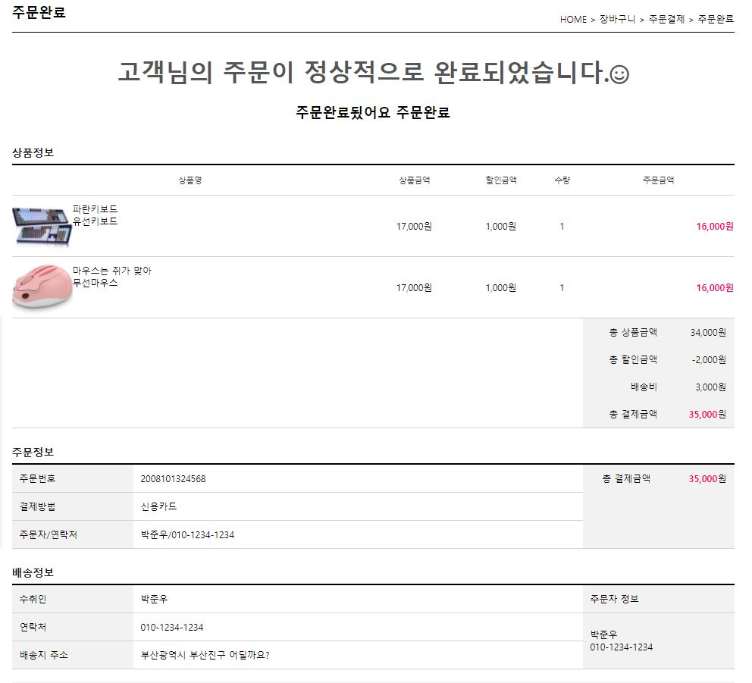
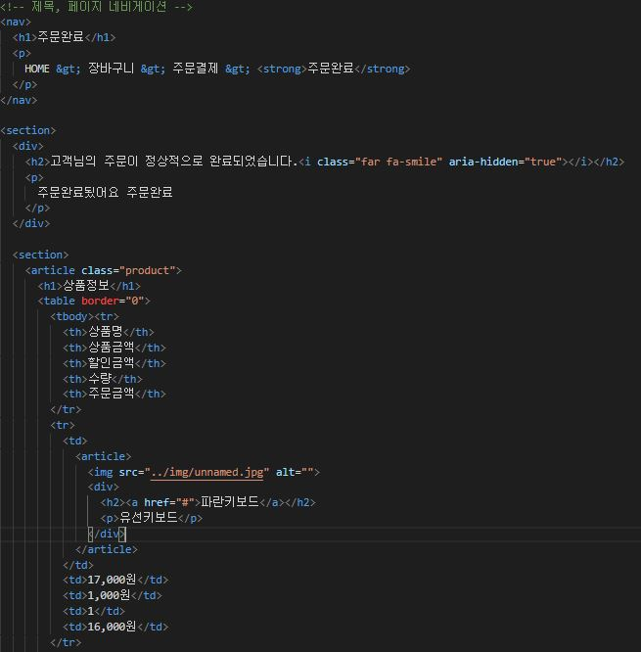
Order_complete.html
Order_complete.html 페이지입니다.
상단 페이지 코드 입니다.

Slide 16
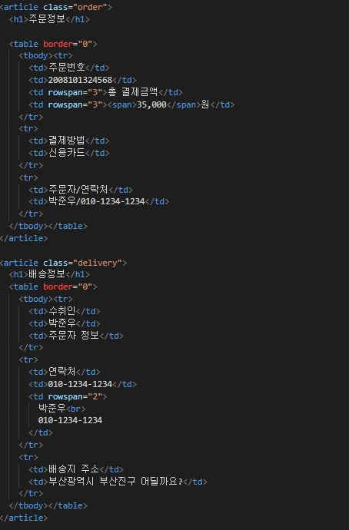
Order_complete.html
Order_complete.html 페이지입니다.
주문정보 코드입니다. 아직 DB를 연동을 하지 않아 임의로 정보를 입력하였습니다.

Slide 17
감사합니다.

